Slide 1
Dev-C++(4.992)安裝與快速教學

Slide 2
功能比較與下載
目前使用者最多的C/C++整合開發軟體為Visual C++及Dev-C++，他們不但功能強大，最重要的是他們都是免費的。
Visual C++
微軟公司提供各種語言的免費Express版本，其中包含Visual C++ 2008 Express，使用者可在其網站上自由下載(http://www.microsoft.com/express/download#webinstall)，在下載的<vcsetup.exe>檔案上按滑鼠左鍵兩下，即可進行安裝約40分鐘。所以程式很龐大時則需使用此程式來進行編譯。

Slide 3
Dev-C++的功能比不上Visual C++強大，但其系統檔案非常小，只有9M，佔用的資源很少，並且支援中文，操作方式簡易，各種整合功能一應俱全，很適合初學C/C++語言使用者。 Dev-C++的下載網頁為：http://www.bloodshed.net/dev/devcpp.html，在下載的<devcpp-4.9.9.2_setup.exe>檔案(或最新版)上按滑鼠左鍵兩下，即可進行安裝。
如果要自行使用文書軟體來編輯程式，必須使用純文字的編輯器，如記事本、UltraEdit等，不可以使用具有排版功能的軟體如word、powerpoint和web因為這些軟體會為了排版的需要而加入一些特殊指令，這些特殊指令會在編譯時造成錯誤。

Slide 4
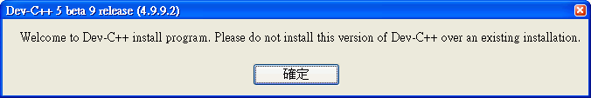
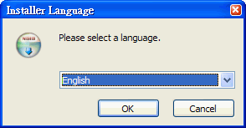
安裝
畫面一：按 「確定」
畫面二：按「OK」

Slide 5
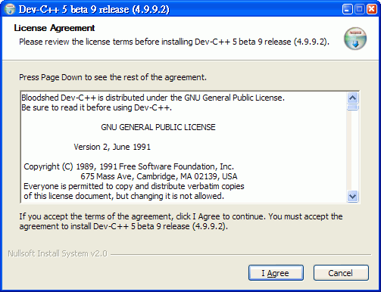
畫面三：按「I Agree」

Slide 6
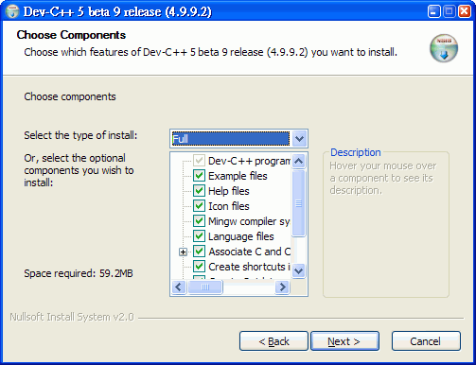
畫面四：按「Next」

Slide 7
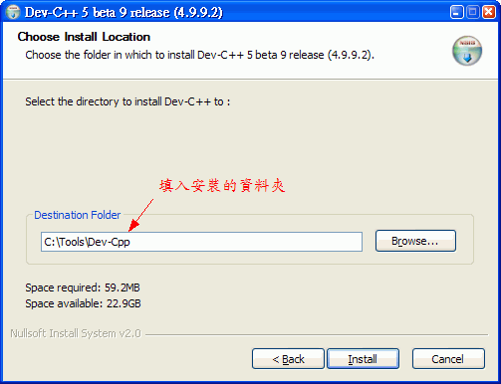
畫面五：選取安裝的目錄後，按「Install」

Slide 8
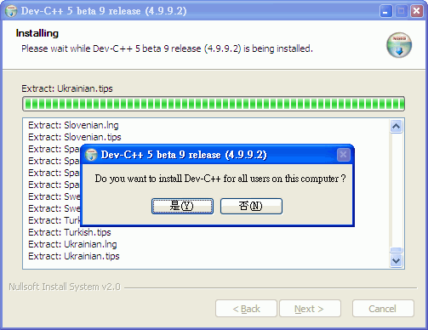
畫面六：解壓縮時，會出現以下的對話框，請按「是」，讓所有本機使用者可以執行 Dev-C++。

Slide 9
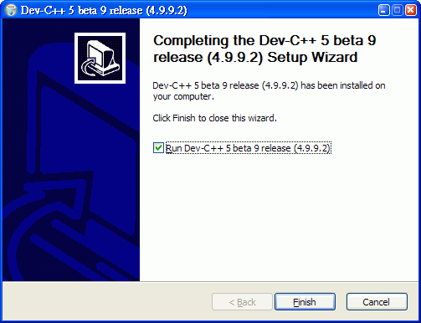
畫面七：完成按「Finish」

Slide 10
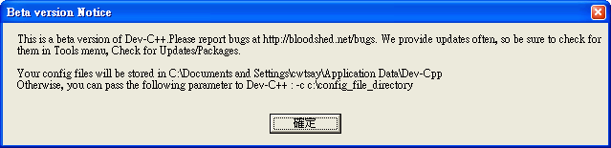
按照上述步驟安裝完成後，Dev-C++ 自動開始執行，並進行以下的基本設定：
畫面八：由於這是一個測試版，因此會出現底下的警示訊息，按「確定」。

Slide 11
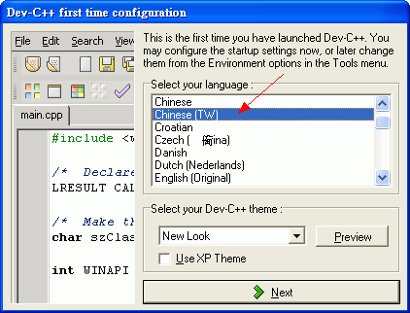
畫面九：第一次執行 Dev-C++ 時，會出現底下的設定畫面，語言請選 Chinese (TW) 以採用正體中文介面，然後按 「Next」。

Slide 12
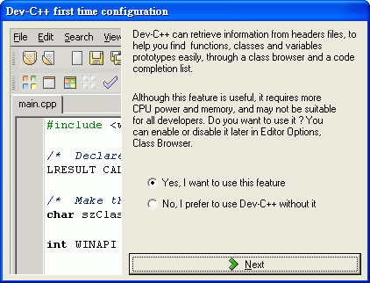
畫面十：按 「Next」。

Slide 13
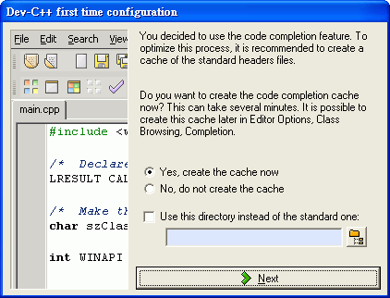
畫面十一：按 「Next」。

Slide 14
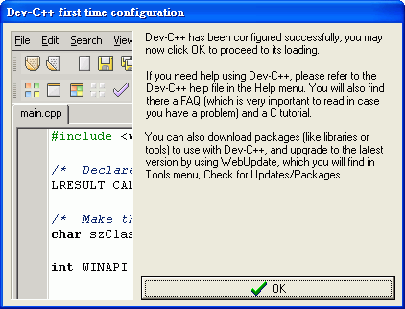
畫面十二：按 「OK」。

Slide 15
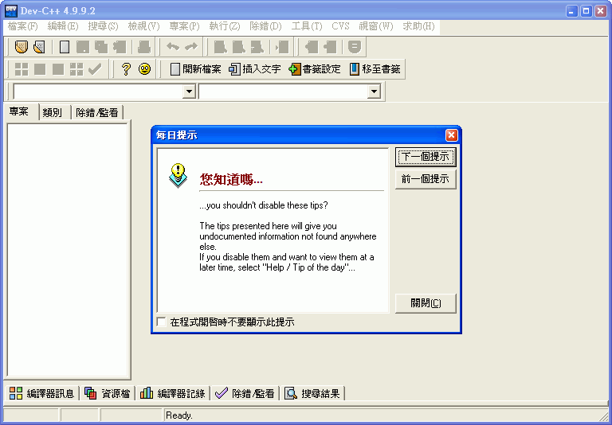
畫面十三：一切順利完成後，你就可以看到以下 Dev-C++ 的程式畫面。

Slide 16
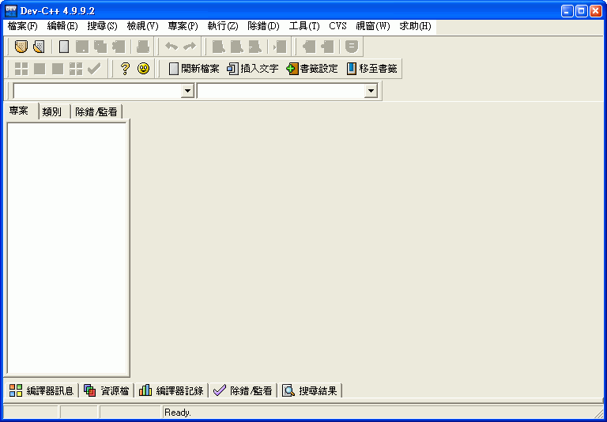
畫面十四：關掉每日提示後的視窗。
累死人了， 就...好好利用吧！

Slide 17
Dev-C++工作環境介紹、編輯與執行程式教學
建議您：當安裝好Dev-C++之後，若常用該軟體的話，請建立捷徑至桌面以方便快速執行。
有些書可能把編輯器各個功能寫的很詳細，但是在此並不建議大家一開始就去了解那些用不到的東西，在此先規劃出本次要學的重點：
1.簡單了解如何使用Dev-C++
2.懂得如何將程式鍵入編輯器，編輯及執行(專案建立介紹)
3.Dev-C++簡易除錯功能介紹

Slide 18
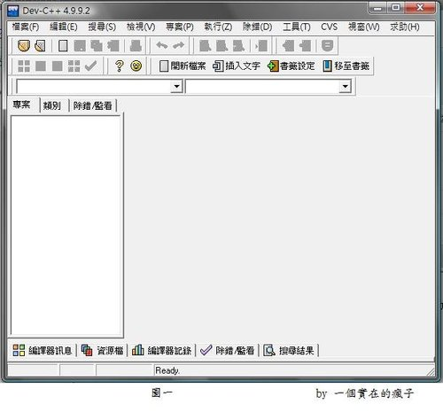
編輯功能介紹
以下就是中文版Dev-C++的編輯畫面，如圖一

Slide 19
在這裡不多廢話去介紹詳細的功能，但是有些文書技巧應該具備，像是
組合快速鍵：
Ctrl+A 全選
Ctrl+X 剪下
Ctrl+C 複製
Ctrl+V 貼上
Ctrl+Z 復原
這些功能雖然在功能列內有所謂：編輯（Ｅ）內的功能，但是有快速鍵而不用，那我也沒有辦法了。

Slide 20
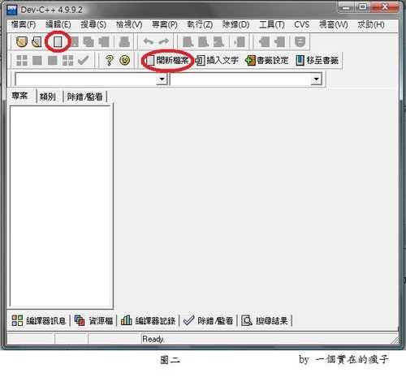
我第一個程式(傳統方式)
現在建立的方式較不適合練習的人，因為每次都要打同樣的字，後面會歸類給大家一個簡單的方向
首先，開新的空白檔案吧！方式有很多種
1.點選快捷圖示，如圖二
2.笨重的方法，檔案=>開新檔案=>原始碼
3.Ctrl+N

Slide 21
開新的空白檔案後就輸入以下程式碼：
//Designe by XXX 2011/3/3
#include <stdio.h> //載入標頭檔
#include <stdlib.h> //載入標頭檔
int main(void) {
printf("My name is XXX\n");
system("pause"); //對cmd下暫停待使用者繼續，有寫批次檔的應該很清楚
return 0; //對系統傳回0(注意：是數字零)
} //End of main function
注意：
1.大小寫 2.分號是否漏打 3.本原始檔案建議直接複製

Slide 22
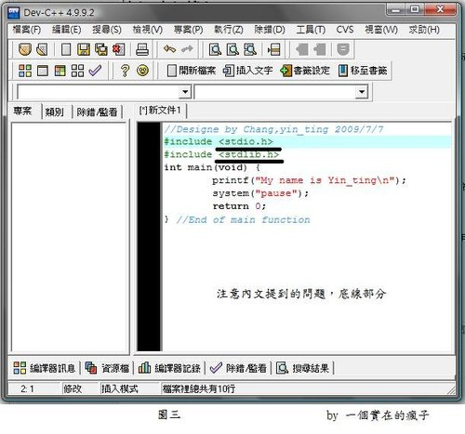
如果寫好程式碼以後，應該如下，如圖三

Slide 23
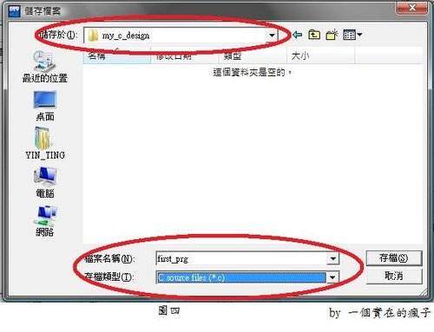
輸入好之後，執行＝＞編輯（快速鍵Ctrl+F9）
出現儲存檔案的視窗，如圖四

Slide 24
注意與建議：
1.請養成程式檔案管理的良好習慣(例如：固定位置，規律檔名，獨立專案獨立資料夾)
2.輸入您要的檔名
3.選擇C source file (*.C) 以儲存成.C的檔案

Slide 25
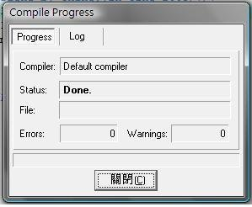
沒有問題的話應該就出現DONE.，如圖五

Slide 26
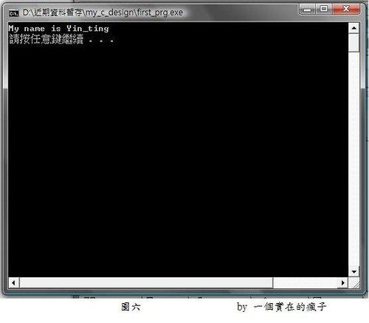
接下來就是執行程式，執行=>執行(Ctrl+F10)，沒有意外的話如圖六（執行結果）
您也可以直接按Ｆ９，編譯完後直接執行

Slide 27
（快速專案建立）練習建議的方法
在我們僅是要練習的時候阿，使用本方法快速又方便，因為會自動打一些例行的描述。

Slide 28
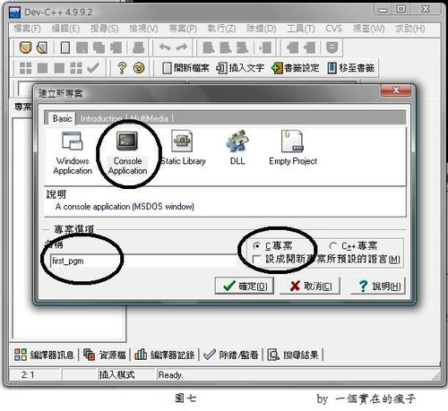
開新專案的方式如下：檔案＝＞開新專案＝＞專案（Ｐ），設定如圖七
1.選Console Application
2.選C專案
3.輸入您要的專案名稱

Slide 29
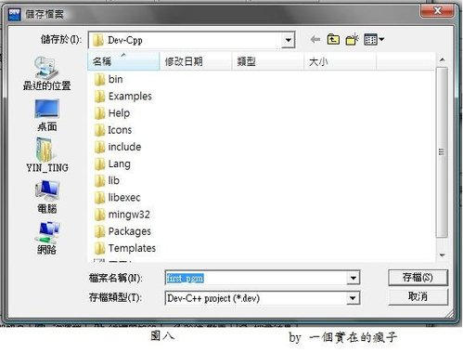
出現儲存檔案後存檔，如圖八

Slide 30
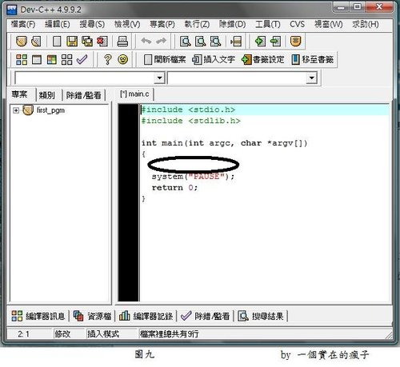
完成後如圖九，平常要用的程式碼已經先幫您準備好了！

Slide 31
接下來您只要再圖九畫黑色圈圈的地方，寫上一行程式碼
printf("My first program\n");
在按下F9(步驟不懂可以參考前面內容的)編譯並執行程式以看結果!(如圖六)

Slide 32
操作重點總整理
平常如果要練習可以參考我現在建議的方法練習程式：
1.開啟Dev-C++編輯器
2.檔案=>開新檔案=>專案(做法參考上文)
3.專寫您練習的程式碼
4.按下F9(如有問題除錯，沒有問題將自動執行結果，檔案如未儲存會提示儲存)
多加練習即可

